Slide 1
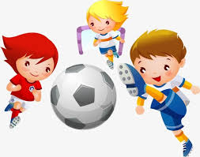
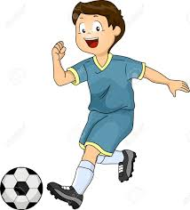
المراجعة: (شيخة السويدي + ابراهيم الزعبي) | الإعداد : (عفراء الطنيجي) | رقم الهدف : 3266 | ركل كرة كبيرة بالقدم | الهدف
الفئة العمرية: 7-8 سنوات | مستوى الشدة: ( شديد) |  | فئة الإعاقة : ( توحد) | بيانات الهدف
درس : كرة القدم كان حمد يلعب مع اصدقائه فالحديقة ، وبينما هم يلعبون شاهدوا فتى يلعب كرة القدم بمهارة ، اندهش حمد واصدقائه من هذا الفتى ، فذهب حمد له وقال هل يمكنك أن تعلمنا كيف نركل الكرة بالقدم؟ ، رد الفتى : نعم بكل سرور ، أولاً ضع الكرة على الارض وحدد موقعها ، ومن ثم اثني رجلك و أرجِع قدمك الى الوراء ، و اركل الكرة بكل قوتك ، قال حمد شكرا لك ، سوف أتدرب على هذه الطريقة . |  |  |  | كتاب الطالب

Slide 2
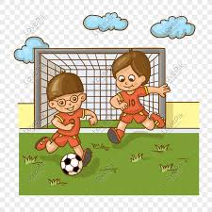
ركل كرة كبيرة بالقدم | الهدف
انشطه مهارية | المكونات
الأنشطة الصفية: 1-تمرين رفع الرجل أعلى . 2-تمرين إرجاع الرجل الى الخلف . 3- تمرين ركل الهواء . 4- تمرين ركل الكرة بالقدم. طريقة ركل كرة بالقدم فيديو تعليمي https://www.youtube.com/watch?v=lEEUespLBXc

Slide 3
الحصة الدراسية:: الهدف الرئيسي هو ركل كرة كبيرة بالقدم. أهداف أخرى: أن تزيد ثقة الطالب بنفسه ، أن ينمي الطالب مهارته . 1- تشغيل الفيديو الخاص بالدرس. 2- تنفيذ التمارين والأنشطة الصفية على كتاب الطالب وأوراق العمل. 3- عرض أنشودة عن الدرس. 4- يبتكر المدرس أنشطة وتمارين إضافية. النشاط الرياضي يقوم المعلم بوضع كور على الارض ويطلب من كل طالب ان يصوبها نحو المرمى . النشاط الفني: يقوم المعلم بالاستعانة بمتطوع يقوم بشرح عملي لطريقة ركل الكرة بالقدم ، ويكون المتطوع مرتدي الملابس الرياضية. النشاط الموسيقى: أنشودة عن كرة القدم. | دليل للمعلم
يطلب احد افراد الاسرة من الطالب أن يركل الكرة بقدمة . | الواجب المنزلي
مجموعة تدريبات على الايباد تتضمن: 1- لعبة تطابق الكور . 2- تلوين صوره. | تمارين الكترونية
متوسط: ان يستطيع أن يحدد مكان كرة القدم جيد: ان يرفع رجله ويحاول ركل الكرة. مرتفع: أن يركل الطالب كرة كبيرة بقدمه | التقييم

Slide 4
الأنشطة الصفية:
1-تمرين رفع الرجل أعلى .
يقوم المعلم بمساعدة الطلاب في رفع الرجل الى الاعلى.
2-تمرين إرجاع الرجل الى الخلف .
يقوم المعلم بمساعدة الطلاب في ارجاع الرجل الى الوراء.
3- تمرين ركل الهواء .
يقوم الطلاب بتطبيق عملي لطريقة الركل دون الحاجة لوجود كرة.
4- تمرين ركل الكرة بالقدم.
يقوم الطالب بركل كرة كبيرة بقدمة

Slide 5
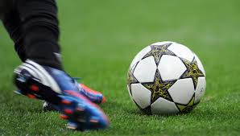
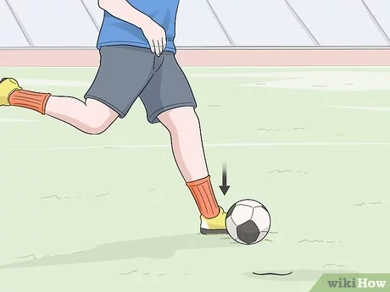
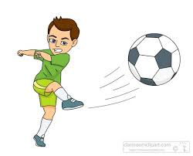
خطوات ركل الكرة بالقدم :
1- أضع الكرة على الارض
2- ارجع رجلي الى الخلف
3- أركل الكرة بقوة.

Slide 6
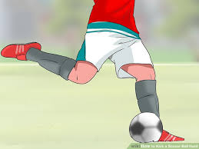
اغنية كرة القدم
https://www.youtube.com/watch?v=NygXejdtDh8

Slide 7
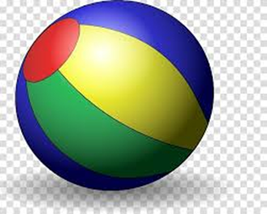
طابق كل كرة بالكرة التي تشابهها:

Slide 8
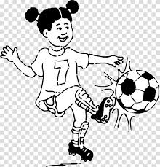
لون الصورة:

Slide 9
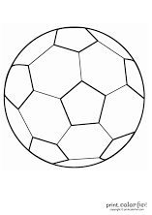
لون الصورة:

